Slide 1

24/sep/2025
MY BUILDING APP
ARCIA QUINTERO CRISTIAN DAVID
SANCHEZ MORA JUAN JOSE
SAMACA GONZALEZ DANIEL MAURICIO
SOLANO GARCES JOSE ALEJANDRO
LUDOPATAS

Slide 2

Problema
¿No te has dado cuenta de que los trámites de tu apartamento son muy lentos y que siempre tienes que ir en persona para realizar pagos, hacer reservas o presentar solicitudes?

Slide 3

NUESTRA SOLUCION
Mi building App te ayuda a agilizar la comunicación con la administración, así como los pagos y las reservas. Además, contribuye a fortalecer la comunicación y las relaciones comunitarias.

Slide 4
INTERESADOS
El objetivo del proyecto es asistir a los administradores de conjuntos y copropiedades en su labor, centralizando la información y las interacciones con la comunidad en un sistema de fácil uso y acceso. Además, busca facilitar a los residentes la realización de solicitudes, pagos y reservas de manera remota, así como permitir la comunicación con toda la comunidad.

Slide 5
ROLES PRINCIPALES
01
Administrador
El administrador se ocupa de gestionar el sistema, se encarga de la creación de usuarios, las publicaciones en el foro y de la citación a asambleas. Además, tiene acceso a la información y a los informes sobre los pagos y el uso de las instalaciones del conjunto.
02
Propietario
El propietario es quien posee una propiedad dentro del conjunto. Tiene acceso a la información y a los procesos relacionados con su propiedad, y puede asistir y participar en las asambleas organizadas por el administrador.

Slide 6
ROLES PRINCIPALES
03
Arrendatario
Puede consultar la información necesaria para cumplir con sus obligaciones como arrendatario; no tiene ninguna otra función específica.
04
Residente
Este es el rol fundamental; todas sus funciones pueden ser desempeñadas por los demás roles. Puede interactuar con los sistemas básicos del proyecto, tales como reservas, el foro y el sistema de mensajería.

Slide 7

REQUISITOS
Gestión financiera
Como Propietario, quiero tener la opción de pagar la administración por medio de PSE u tarjetas Visa y MasterCard para cumplir con mis responsabilidades.
El sistema deberá permitir pago en línea de cuotas, multas y reservas a través de PSE y tarjetas Visa y MasterCard para facilitar la gestión financiera.
El sistema genera recibos y comprobantes de pago para dar soporte a las transacciones.
El sistema deberá notificar pagos pendientes, recordatorios y confirmaciones por vía correo y de whatsapp para mantener informados a los usuarios.

Slide 8

REQUISITOS
Comunicación y Trasparencia
Como Usuario, quiero observar los diferentes anuncios que estén en el foro que gestiona el administrador para poder estar informado de lo que ocurre en la comunidad.
Como Usuario, quiero utilizar el sistema de mensajería a través del buzón de mensajes del sistema para expresar mis necesidades a la administración.
El sistema deberá contar con un foro de anuncios para difundir la información a toda la comunidad.
El sistema deberá permitir un buzón de mensajes (quejas, reclamos, sugerencias, con adjuntos y respuestas) para agilizar la comunicación con la administración.

Slide 9
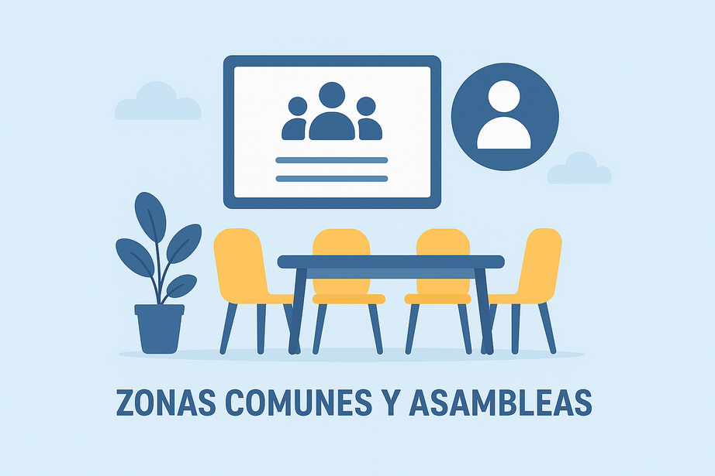
REQUISITOS
Zonas Comunes y Asambleas
El sistema deberá permitir la reservación de zonas comunes para un uso ordenado de los espacios.
El sistema deberá gestionar asambleas del conjunto, permitiendo llevar un registro de asistencia, para ayudar a la toma de decisiones en la copropiedad.
Como Propietario, quiero ver las asambleas programadas para decidir la manera en la que voy a participar (asistiendo o delegando mi participación).

Slide 10
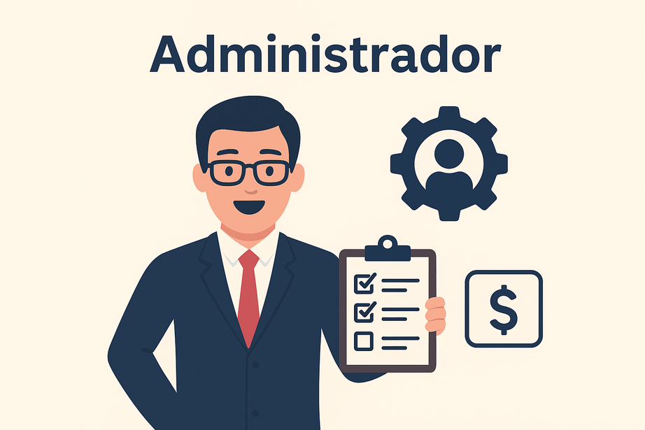
REQUISITOS
Administrador
Como Administrador, quiero registrar, editar y eliminar usuarios para mantener actualizado el sistema.
Como Administrador, quiero generar cobros de administración, cuotas extemporáneas, multas, etc, para efectuar la recaudación de recursos de la copropiedad.
Como Administrador, quiero buscar la situación de los cobros efectuados para monitorear la recaudación de recursos de la copropiedad.
Como Administrador, quiero citar, convocar y configurar asambleas para proporcionar información a los propietarios sobre la situación de la copropiedad.
Como Administrador, quiero publicar anuncios en el foro para informar a la comunidad sobre novedades, imprevistos y eventos.
Como Administrador, quiero recibir los mensajes de los usuarios para atender las necesidades y sugerencias de los usuarios.

Slide 11
BENEFICIO
La implementación de este proyecto en un conjunto o edificio trae beneficios directos y prácticos tanto para la administración como para los residentes. Al centralizar la información y los procesos en una sola aplicación, se reduce el tiempo y el esfuerzo en la gestión de pagos, reservas y asambleas, lo que facilita la transparencia financiera y disminuye los conflictos derivados de la desinformación. Además, mejora la comunicación entre la administración y la comunidad mediante canales claros y accesibles, promoviendo la participación activa de los copropietarios en la toma de decisiones. En la práctica, esto se traduce en una mayor organización, ahorro de recursos, cumplimiento oportuno de las obligaciones y una convivencia más armónica dentro del conjunto.

Slide 12
EXPECTATIVAS
Esperamos un desarrollo bien estructurado, una comunicación efectiva dentro del equipo, cargas de trabajo equilibradas y una progresión continua y visible que nos inspire en nuestro crecimiento. Además, deseamos acercarnos a la experiencia de un desarrollo auténtico para prepararnos de manera adecuada para el mundo laboral.

Slide 13
24/sep/2025
MUCHAS
GRACIAS
LUDOPATAS

